Slide 1
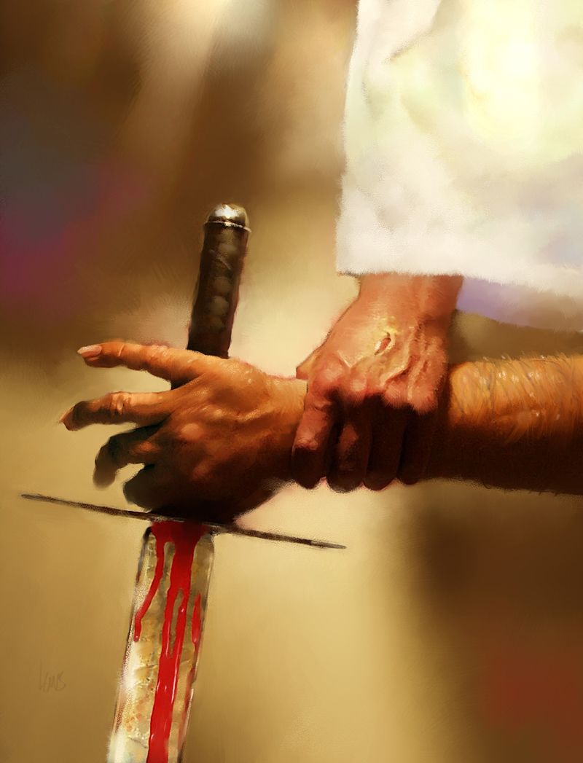
DUELO ENTRE O REMANESCENTE E A BABILÔNIA

Slide 2
1.DESCRIÇÃO DO REMANESCENTE E DA BABILÔNIA

Slide 3
REMANESCENTE
MULHER
IGREJA

Slide 4
REMANESCENTE
SOL
JESUS CRISTO
(NOVO TESTAMENTO)

Slide 5
REMANESCENTE
LUA DEBAIXO DOS PÉS
ANTIGO TESTAMENTO (SOMBRA)

Slide 6
REMANESCENTE
COROA
12 ESTRELAS
APÓSTOLOS (IGREJA PRIMITIVA)

Slide 7
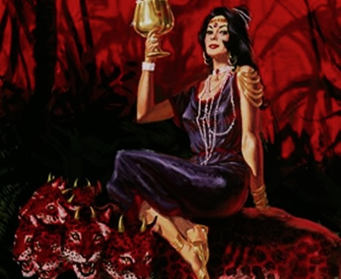
BABILÔNIA
VESTIDA COM PÚRPURA E ESCARLATE
JUSTIÇA PRÓPRIA (PERSEGUIÇÃO)

Slide 8
BABILÔNIA
OURO, PEDRAS PRECIOSAS E PÉROLAS
RIQUEZAS

Slide 9
BABILÔNIA
CÁLICE DE OURO
PROFANAÇÃO

Slide 10
BABILÔNIA
ABOMINAÇÕES
QUEBRA DA LEI

Slide 11
BABILÔNIA
IMUNDÍCIAS
IDOLATRIA

Slide 12
BABILÔNIA
PROSTITUIÇÕES
ENSINO DE MENTIRAS

Slide 13
2.COMPARAÇÃO DO REMANESCENTE E DA BABILÔNIA

Slide 14
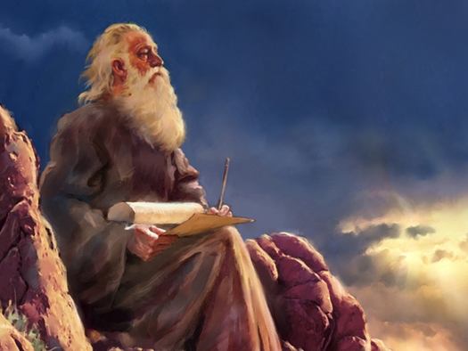
REMANESCENTE
TESTEMUNHO DE JESUS
?
GUARDAM OS MANDAMENTOS

Slide 15
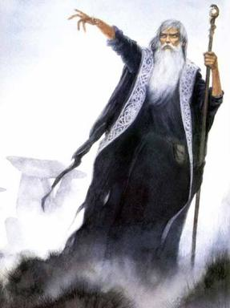
REVELAÇÃO DE DEUS ATRAVÉS DOS PROFETAS
ATENÇÃO AS PROFECIAS
PROSPERIDADE ATRAVÉS DOS PROFETAS
ESPÍRITO DE PROFECIA

Slide 16
MANIFESTAÇÃO DO FALSO DOM
PROVAR A ORIGEM DO PROFETA
PELOS FRUTOS OS CONHECEREIS
ESPÍRITO DE PROFECIA
PRESENÇA DO DOM NOS ÚLTIMOS
DIAS

Slide 17
REMANESCENTE
ELLEN WHITE
ESPÍRITO DE PROFECIA

Slide 18
NASCEU EM 1827 E MORREU EM 1915
MAIS DE 2000 VISÕES E SONHOS
ELLEN WHITE
ESCREVEU MAIS DE 100.000 PÁGINAS

Slide 19
QUARTO AUTOR MAIS TRADUZIDO
MAIS TRADUZIDA DE TODAS ESCRITORAS
ELLEN WHITE
AUTOR AMERICANO MAIS TRADUZIDO

Slide 20
QUARTO AUTOR MAIS TRADUZIDO
ELLEN WHITE
MAIS TRADUZIDA DE TODAS ESCRITORAS

Slide 21
JORNAL INDEPENDENT (NOVA IORQUE)
“ELA NÃO DEMONSTROU ORGULHO ESPIRITUAL, TAMPOUCO BUSCOU LUCRO CORRUPTO. ELA VIVEU A VIDA E REALIZOU O TRABALHO DE UMA GENUÍNA PROFETIZA”.
ELLEN WHITE

Slide 22
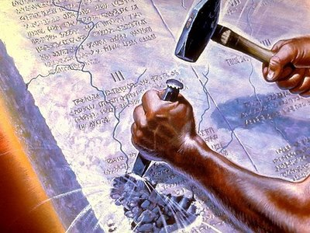
BABILÔNIA
PERSEGUE OS SANTOS
(GUARDAM OS MANDAMENTOS DE DEUS)

Slide 23
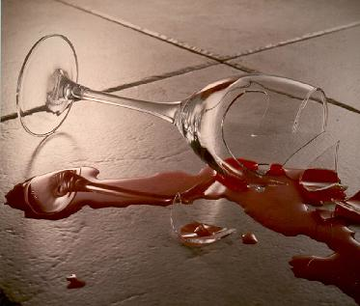
BABILÔNIA
PERSEGUE O ESPÍRITO DE PROFECIA

Slide 26
A BÍBLIA

Slide 27
A BÍBLIA

Slide 28
BABILÔNIA
PERSEGUIÇÃO
AOS SANTOS
(GUARDAM OS MANDAMENTOS)
PERSEGUE O ESPÍRITO DE PROFECIA

